Slide 1
MINHA CASA MINHA VIDA
Impactos dos Investimentos: PIB, emprego, arrecadação

Slide 2
MCMV
Até junho de 2018, o total de contratações realizadas pelo Programa Minha Casa Minha Vida (PMCMV) chegou a 5,3 milhões de unidades, envolvendo investimentos de R$ 484 bilhões e R$ 151 bilhões em subsídios
Unidades contratadas
Fonte: CEF. Elaboração: FGV/Abrainc
(*) Até junho de 2018

Slide 3
MCMV
Esses investimentos contribuíram para uma geração de cerca 775 mil postos de trabalho. Ao se considerar os empregos indiretos e induzidos, foram cerca de 2,4 milhões de empregos na economia
Em valor adicionado (PIB), somando os efeitos diretos e indiretos, o programa gerou ao longo desse período R$ 333,4 bilhões
Em tributos, foram arrecadados R$ 106 bilhões no próprio setor, totalizando R$ 163,4 bilhões com os impactos indiretos, o que significa que considerando todo o ciclo produtivo, a arrecadação proporcionada pelo programa mais que compensou os subsídios dados

Slide 4
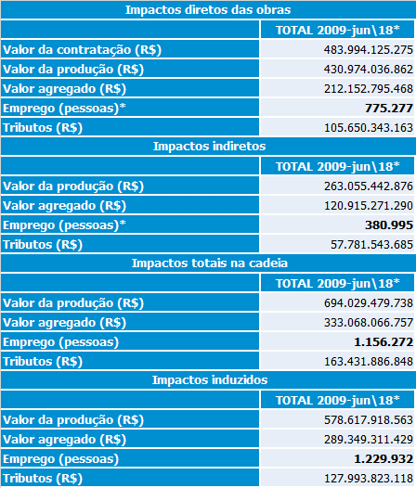
MCMV - IMPACTOS
Efeito acumulado: cerca de ¾ do PIB anual do setor
8% mais do que o total de subsídios
(*) Até junho de 2018
Fonte: FGV/ Abrainc

Slide 5
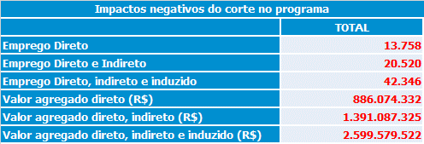
MCMV - IMPACTOS
Supondo corte de R$ 1,8 bilhão no programa:
36% dos postos previstos para o ano de 2019
Fonte: FGV

Slide 6
PIB DA CONSTRUÇÃO
Índice base: 1948 = 100
PIB: -28%
Emprego: -1,2 milhão
Fonte: FGV

Slide 7
MERCADO IMOBILIÁRIO
Vendas nos últimos 12 meses até janeiro de 2019
Distribuição das vendas nos últimos 12 meses até jan/19
Fonte: ABRAINC

Slide 8
NECESSIDADES HABITACIONAIS 2018-2027
Novos domicílios + redução do déficit
Faixa de renda em salários mínimos | Número de domicílios (mil unidades)
 | Cenário
 | Pior | Base | Melhor
Até 1 | 6.420 | 833 | -2.268
Mais de 1 a 3 | 3.950 | 5.143 | 2.765
Mais de 3 a 5 | 600 | 2.974 | 6.919
Mais de 5 a 10 | 555 | 1.861 | 2.924
Mais de 10 | 458 | 1.172 | 1.643
Total | 11.982 | 11.982 | 11.982
* Premissas:
Eliminação integral dos domicílios precários, isto é, rústicos e improvisados
Eliminação integral do adensamento excessivo, o que inclui a habitação em cômodos e
Redução de 50% da coabitação total, isso é, do excedente do número de famílias em relação ao de domicílios
Fonte: FGV/ABRAINC

Slide 9
ANA MARIA CASTELO
11 3799-2371
11 99972-7078
ana.castelo@fgv.br

